Slide 1
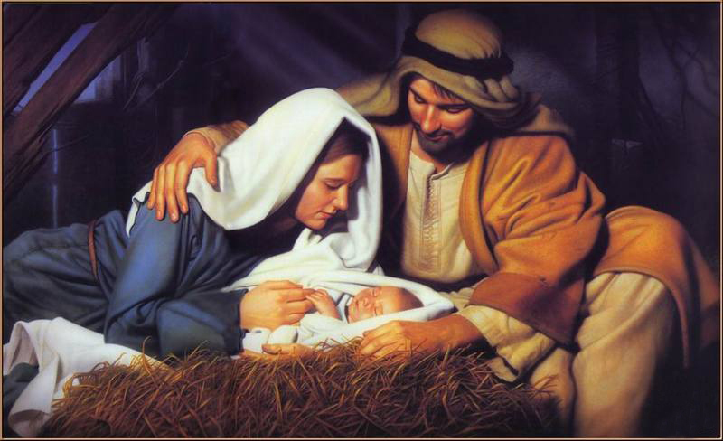
PREGUNTAS SOBRE EL PENTECOSTES-3

Slide 2
1. Que hacia el Senor con la iglesia despues del Pentecostes?

Slide 3
La protegia
Anadia a los que habian de ser salvos
La fortalecia
La instruia

Slide 4

Respuesta
b. Anadia a los que habían de ser salvos
Hechos 2:47

Slide 5
2. Cuantos días despues de la resurrección de Jesus ocurrió el día de Pentecostes?

Slide 6
40 dias
50 dias
30 dias
10 dias

Slide 7
Respuesta
b. 50 días

Slide 8
3. De que región eran los discípulos que hablaban e lenguas en Pentecostes?

Slide 9
Judea
Galilea
Samaria
Egipto

Slide 10
Respuesta
b. Galilea
Hechos 2:7

Slide 11
4. Que hizo Pedro despues de que la multitud le pregunto que debian hacer despues de Pentecostes?

Slide 12
Predico un sermon
Danzo
Hizo un milagro
Se fue

Slide 13
Respuesta
a. Predico un sermon
Hechos 2:14

Slide 14
5. A que hora del día ocurrió el evento de Pentecostes?

Slide 15
A la primera hora del dia
A la tercer hora del dia
A la sexta hora del dia

Slide 16
Respuesta
b. a la tercera hora del día
Hechos 2:15

Slide 17
6. Quien es mencionado como el Senor y Cristo en el discurso de Pedro?

Slide 18
Moises
David
Jesus
Elias

Slide 19
Respuesta
c. Jesus
Hechos 2:36

Slide 20
7. Que sentimiento caracterizo a la comunidad de creyentes despues del Pentecostes?

Slide 21
Miedo
Envidia
Alegria
Confusion

Slide 22
Respuesta
b. alegria
Hechos 2:46

Slide 23
8. Como se ganaban el favor de todo el pueblo los nuevos creyentes?

Slide 24
Con Milagros
Con ofrendas
Con su comportamiento
Con discursos

Slide 25
Respuesta
c. con su comportamiento
Hechos 2:47

Slide 26
9. Que vision tuvo Pedro antes de dar su discurso en Pentecostes?

Slide 27
Ninguna
Una vision del Cielo
Una vision del infierno
Una vision de angeles

Slide 28
Respuesta
a. Ninguna
Hechos 2:14

Slide 29
10. Que dijo Pedro que recibirían los que se bautizaran en el nombre de Jesucristo?

Slide 30
Riquezas
Prosperidad
El Espiritu Santo
Sanidad

Slide 31
Respuesta
c. El Espiritu Santo
Hechos 2:38

